Slide 1
Муниципальное бюджетное дошкольное образовательное учреждение детский сад комбинированного вида «Солнышко» с. Чаа-Холь
Основные показатели и результаты деятельности в части развития познавательных и творческих способностей детей

Slide 2
Полноценное развитие личности возможно только в том случае, если в дошкольном возрасте в равной мере формируется познавательные и творческие способности ребенка в процессе разнообразных видов деятельности. Поэтому в нашем детском саду мы используем различные формы, способы, методы и средства, основанные на поддержке детской инициативы, которые являются фундаментом для построения образовательной деятельности.
Развитие познавательных способностей детей в нашем саду происходит через включение их в различные виды деятельности:
игровую;
познавательную;
продуктивную (рисование, лепка, аппликация, конструирование);
двигательную.

Slide 3
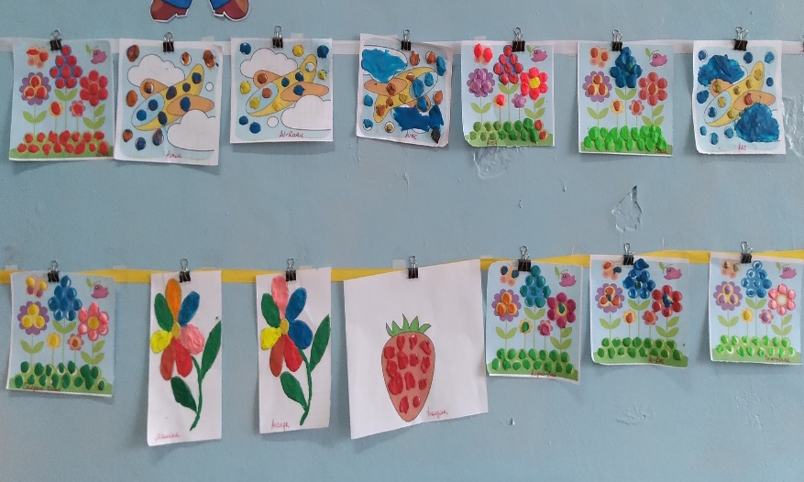
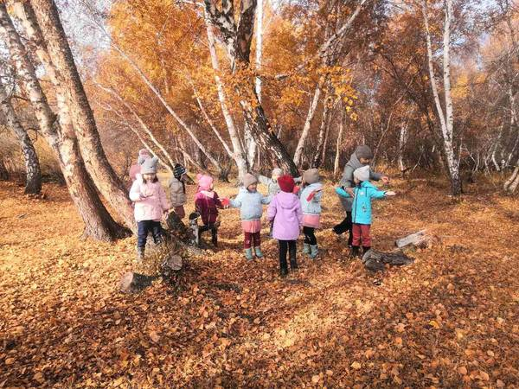
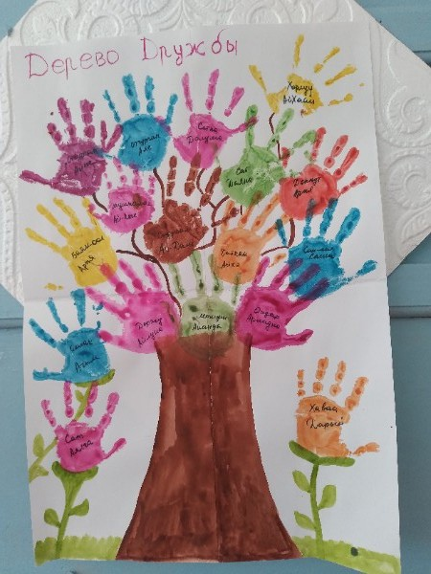
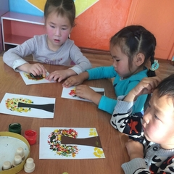
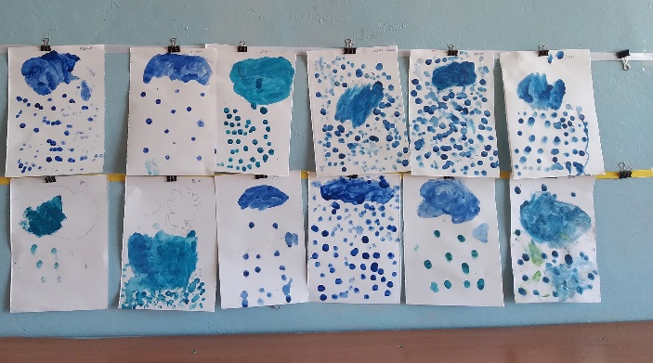
Познавательная деятельность
Экологическое воспитание
В рамках реализации проектно-исследовательской деятельности по экологическому воспитанию
«Природа наш друг, не губи ее!»

Slide 4
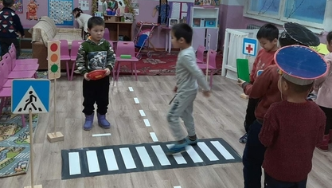
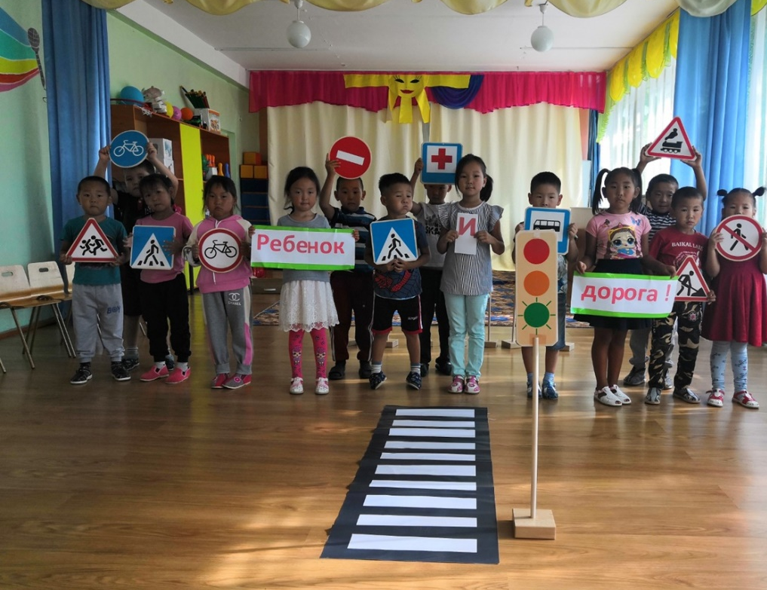
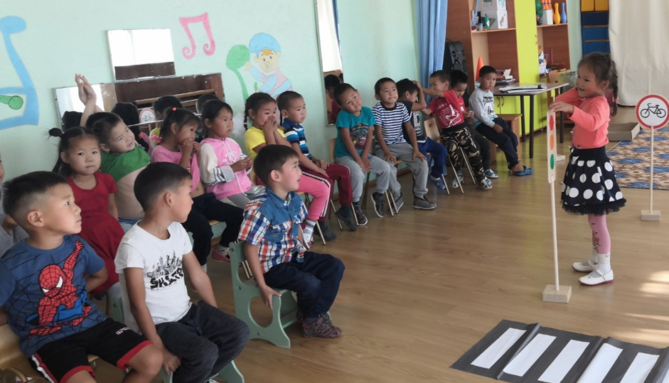
Познавательная деятельность
Обучение правилам безопасного поведения на дороге

Slide 5
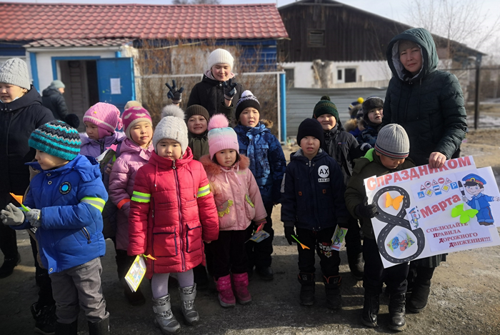
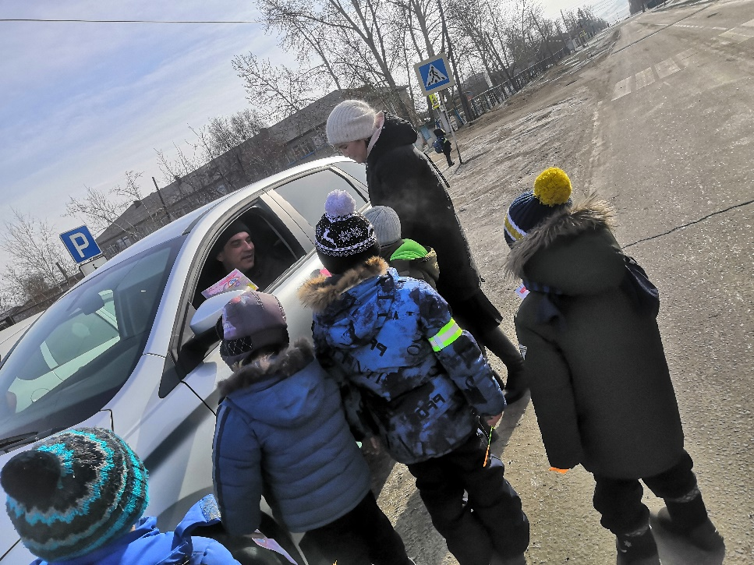
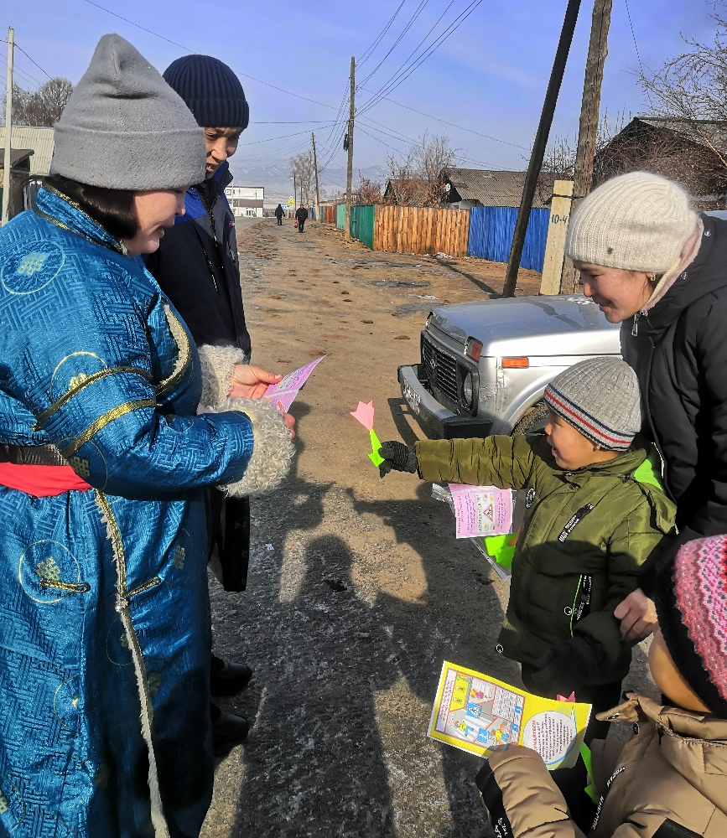
Участие в акциях

Slide 6
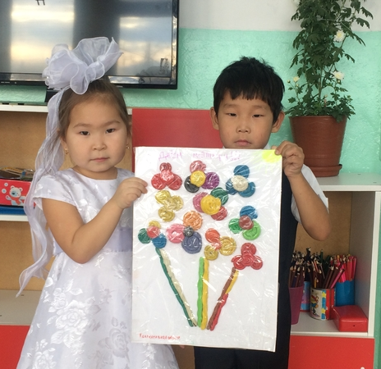
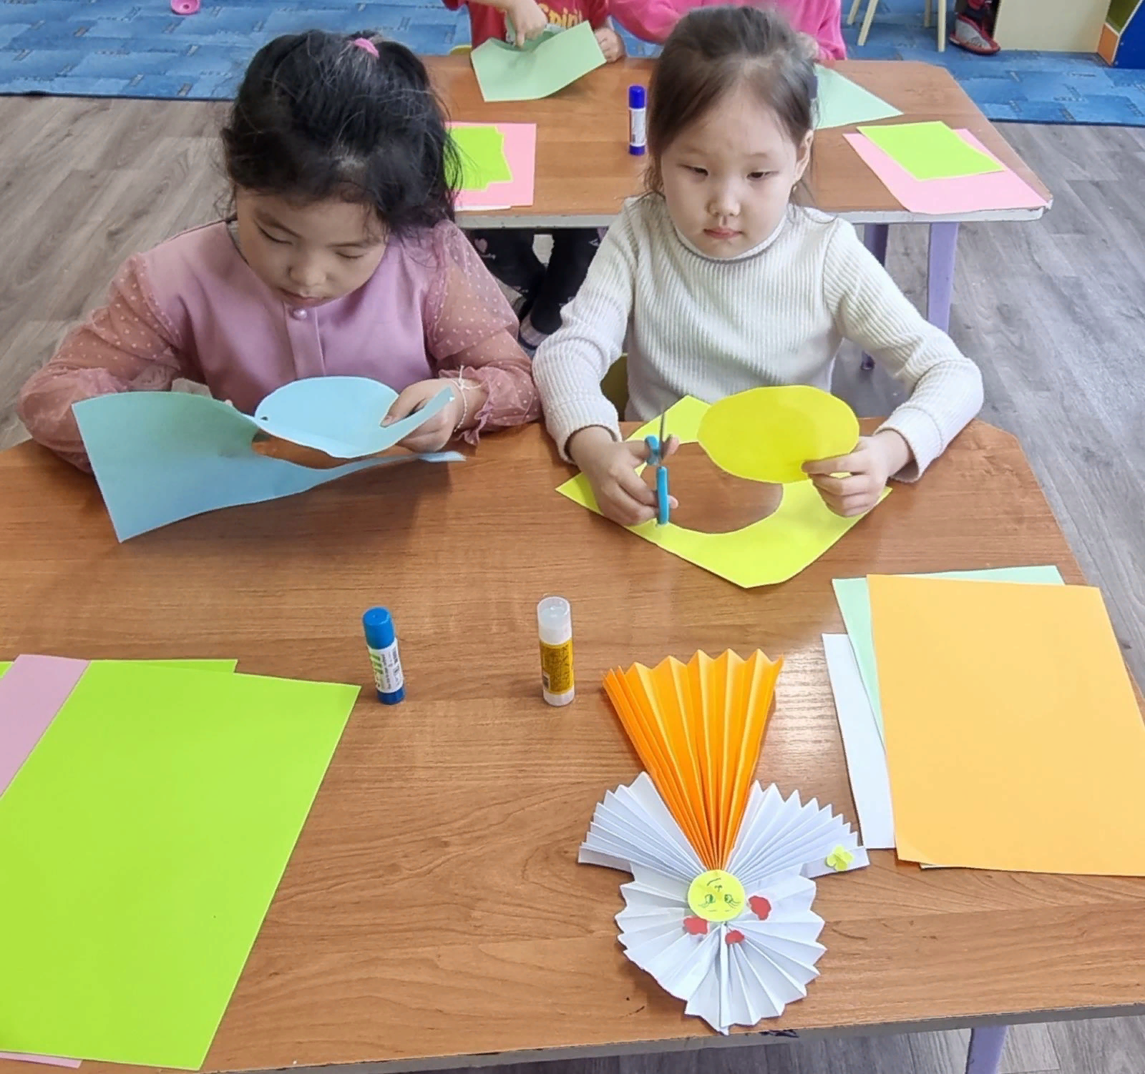
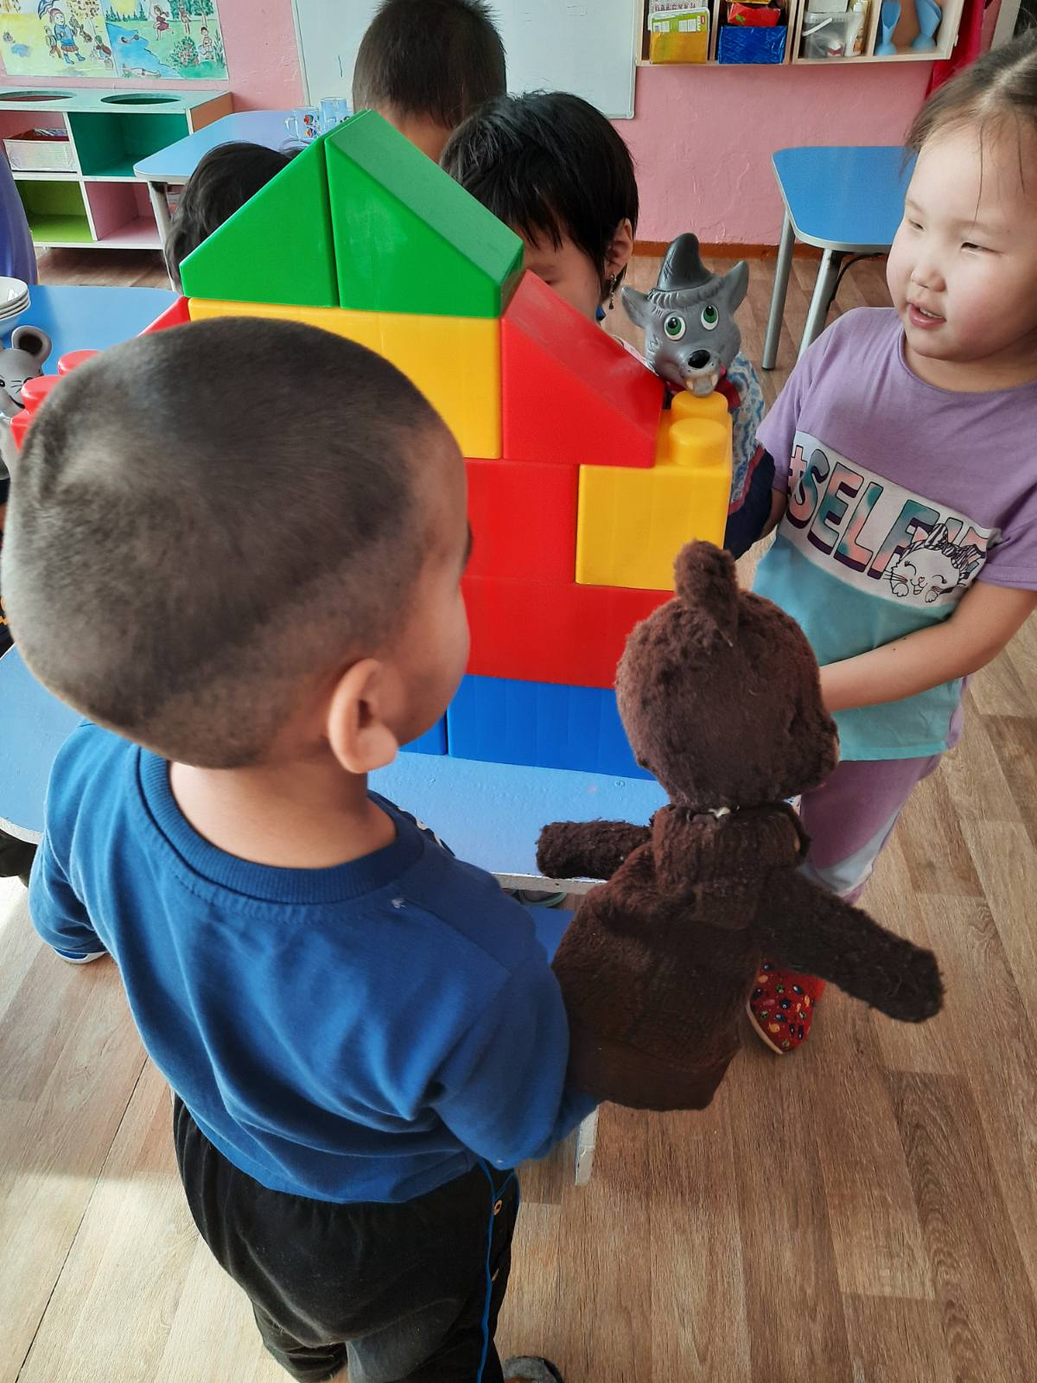
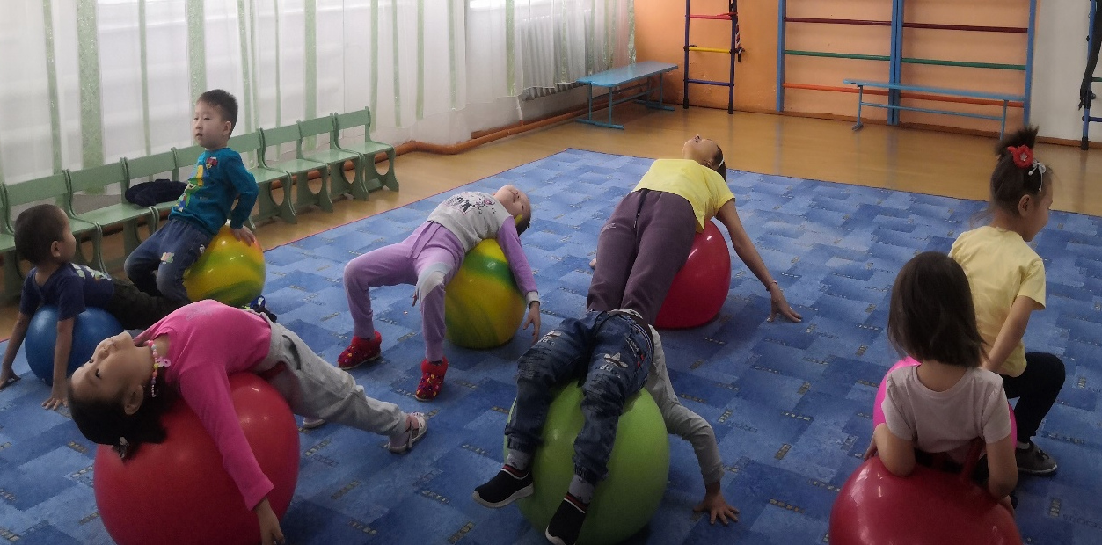
Продуктивная деятельность (рисование, лепка, аппликация, конструирование)
Двигательная деятельность

Slide 7
Творческие способности детей мы развиваем, используя такие формы, как: речевые игры; сюжетно-ролевые игры; литературные викторины, конкурсы, досуги, развлечения; театрализованная деятельность

Slide 8
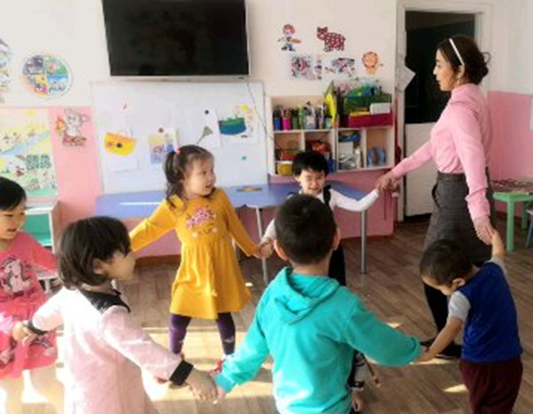
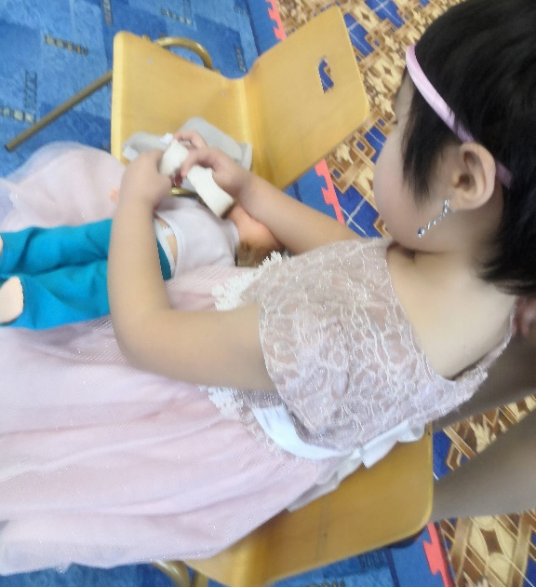
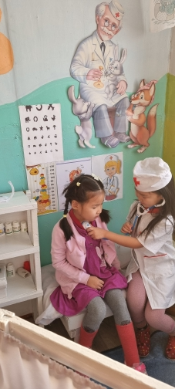
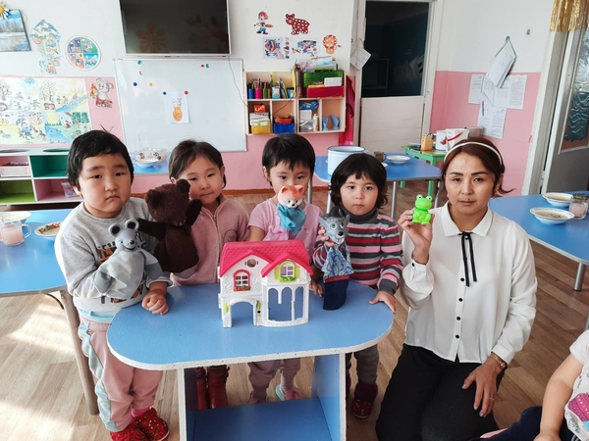
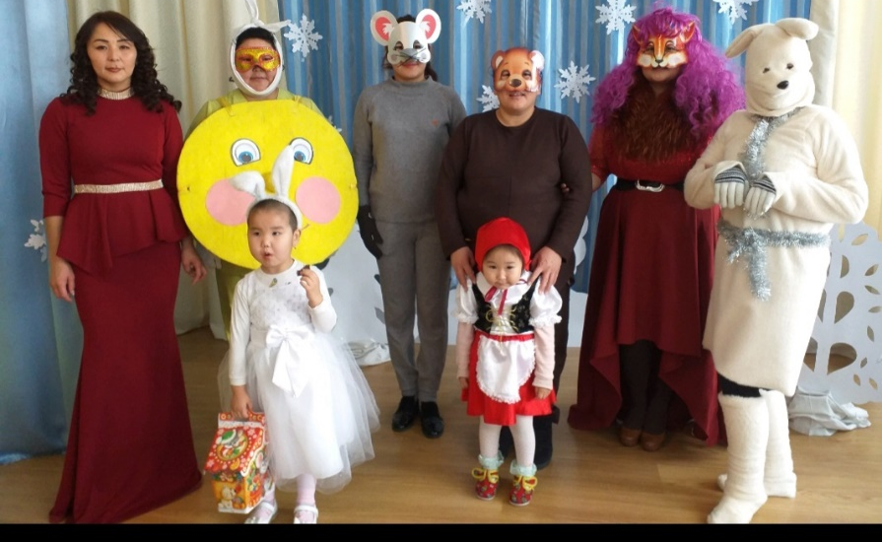
Речевые игры
Сюжетно-ролевые игры

Slide 9
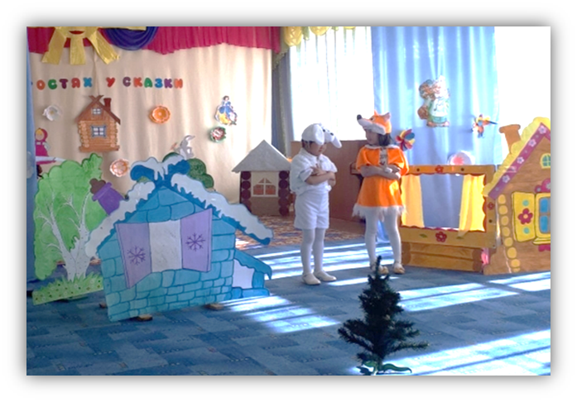
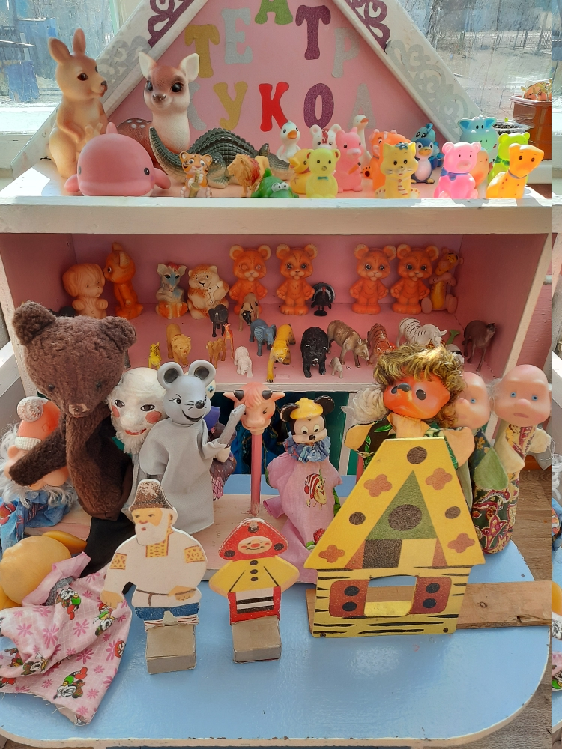
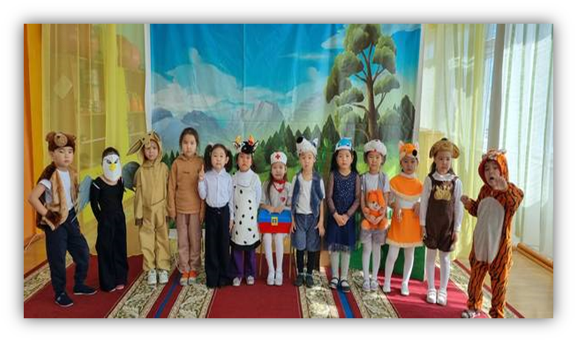
Литературные викторины, конкурсы, досуги, развлечения, театрализованная деятельность

Slide 10
Результат деятельности
Наши педагоги учат детей видеть мир по-особенному, находить незаметное для других, улавливать интересное и побуждают желание создавать что-то новое, свое неповторимое. Это способствует развитию познавательных и творческих способностей детей.

